Slide 1


Assemblée Générale du
15 décembre 2017

Slide 2


Slide 3
Ordre du jour
Rapport moral du Président sur l’exercice 2017
Approbation du rapport moral du Président
Lecture et approbation du rapport financier relatif à l’exercice du 1/11/2016 au 31/10/2017
Quitus au Trésorier
Perspectives pour 2018
Fixation du montant de la cotisation annuelle à 55€
Approbation du budget exercice 2017 – 2018
Election des Administrateurs
Questions diverses
F de WAROQUIER

Slide 4
Ordre du jour
Rapport moral du Président sur l’exercice 2017
Approbation du rapport moral du Président
Lecture et approbation du rapport financier relatif à l’exercice du 1/11/2016 au 31/10/2017
Quitus au Trésorier
Perspectives pour 20178
Fixation du montant de la cotisation annuelle à 55€
Approbation du budget exercice 2017 – 2018
Election des Administrateurs
Questions diverses
F.de Waroquier

Slide 5

Richesse de l’offre
45 jours de golf (hors compétitions Matchplay, CIDFA & RFST)
20 golfs différents joués en région parisienne
8 dans les autres régions
5 au Portugal
F.de Waroquier

Slide 6
Richesse de l’offre
+ Les compétitions (CIDFA et RFST)
+ Le championnat de matchplay
+ Le Grand Prix GTT (sur 2 jours)
+ Les Sorties hebdomadaires avec Titus
+ Les sorties hivernales
F de Waroquier

Slide 7

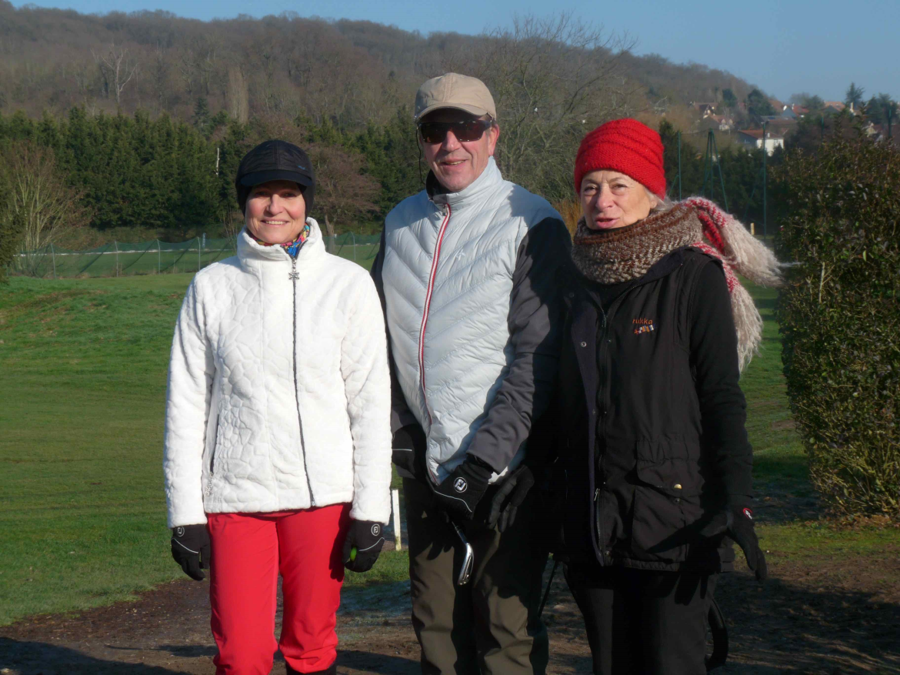
LES TROPHEES SOUS LES FRIMATS de 2017
C. DELAUME

Slide 8
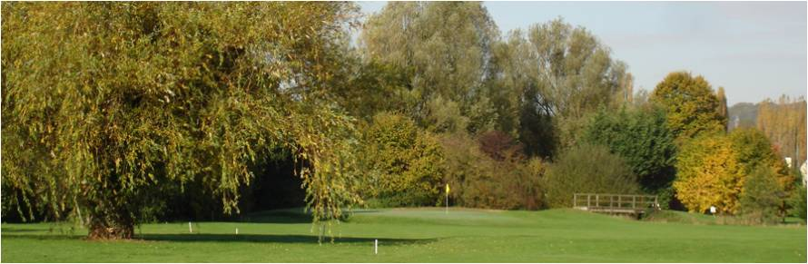
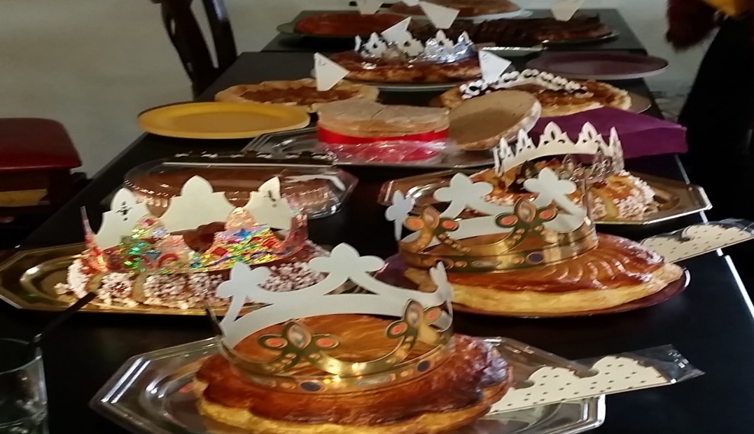
Trophée de la galette 2017
Au golf de Verrières le Buisson (91)
Mardi 26 janvier
Golf compact: 2 x 9T
1 putter et 3 clubs
25 participants
Goûter façon «auberge espagnole» avec galettes et pâtisserie maison
37 participants
C. DELAUME

Slide 9
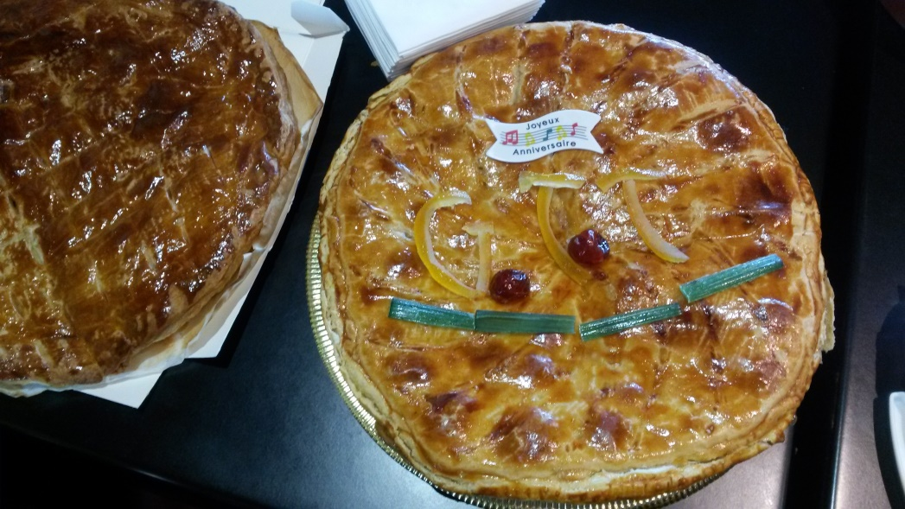
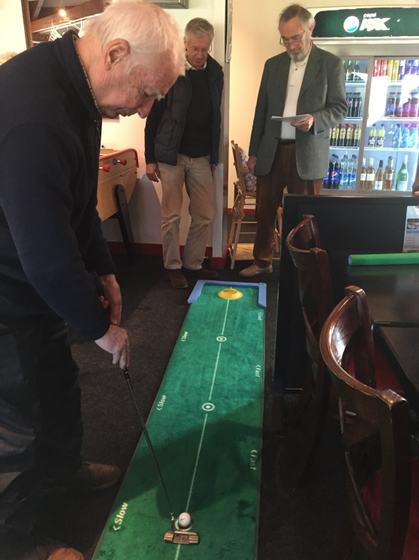
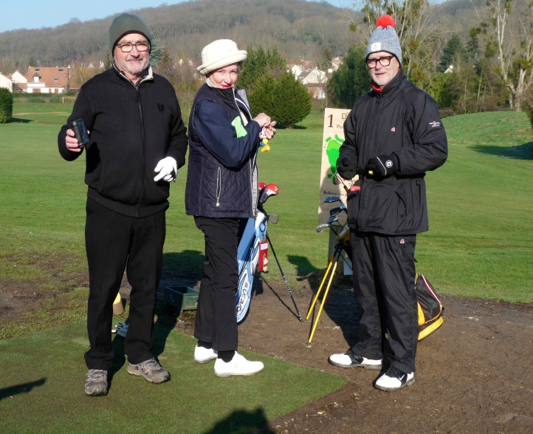
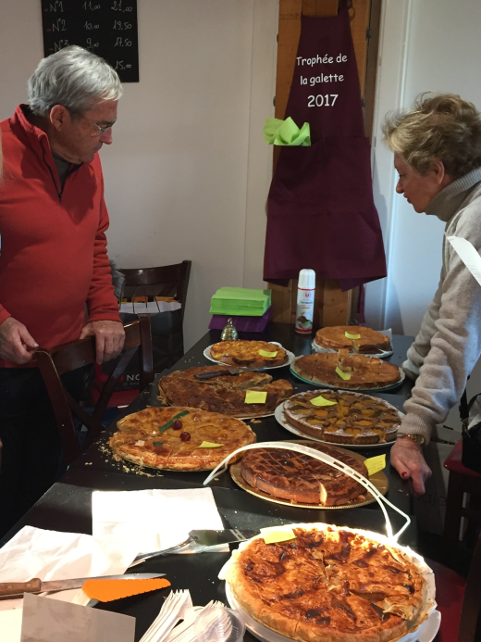
Trophée de la galette 2017
Au golf de Verrières le Buisson (91) - Mardi 26 janvier
Golf compact: 9T
1 putter et 3 clubs
25 participants
Concours de putting
sur tapis
35 participants
Goûter façon «auberge espagnole» avec galettes et pâtisseries maison
37 participants
C. DELAUME

Slide 10
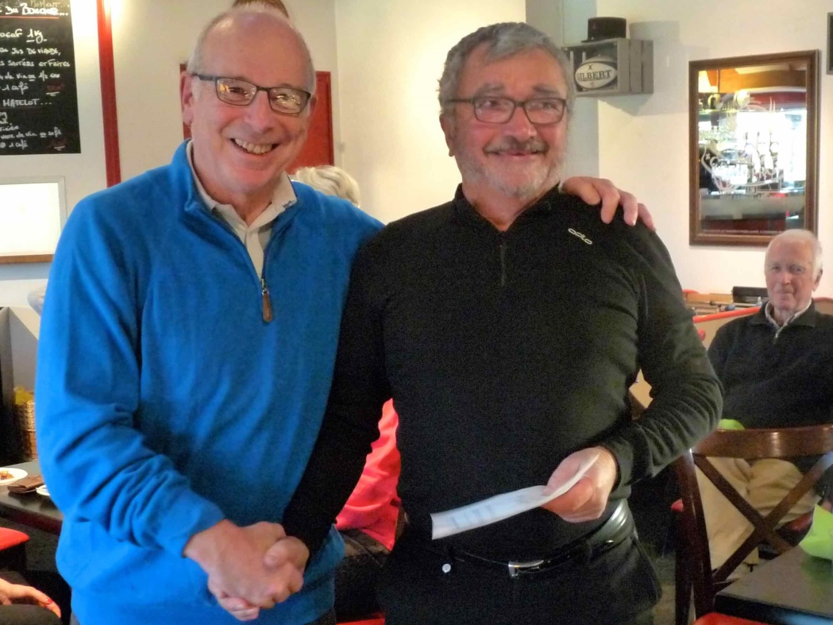

Trophée de la galette 2017
Le palmarès : côté Golf
1er en brut et net: Jean-Pierre Court, le roi du petit jeu et du putting
2^{èmes} en brut : Héléna Fraysse et Sylvie Huber
2^{èmes} en net : Anne Robin et Chérif Saiah

Slide 11
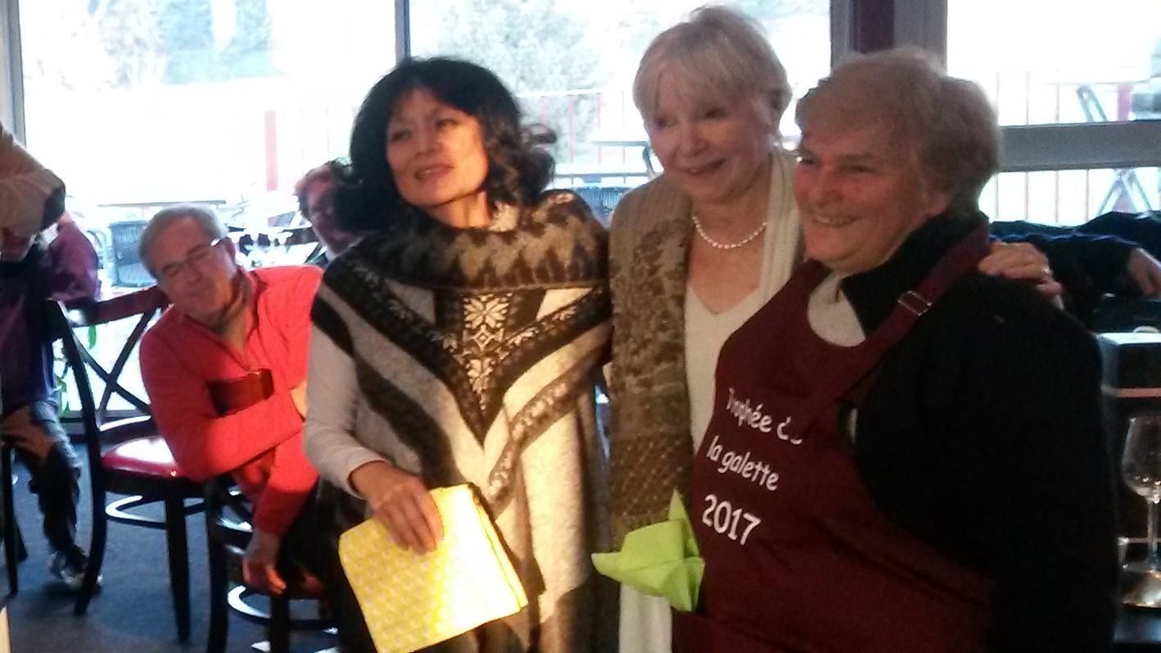
Trophée de la galette 2017
… et côté fourneaux :
Une brigade internationale….
- Charlotte et son merveilleux vietnamien
Dorrit et son crumble danois
Brigitte et sa galette pomme-calva normande!

Slide 12
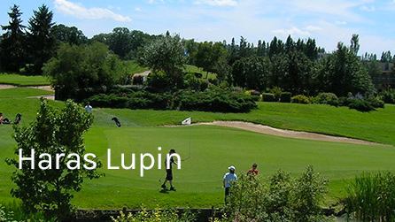
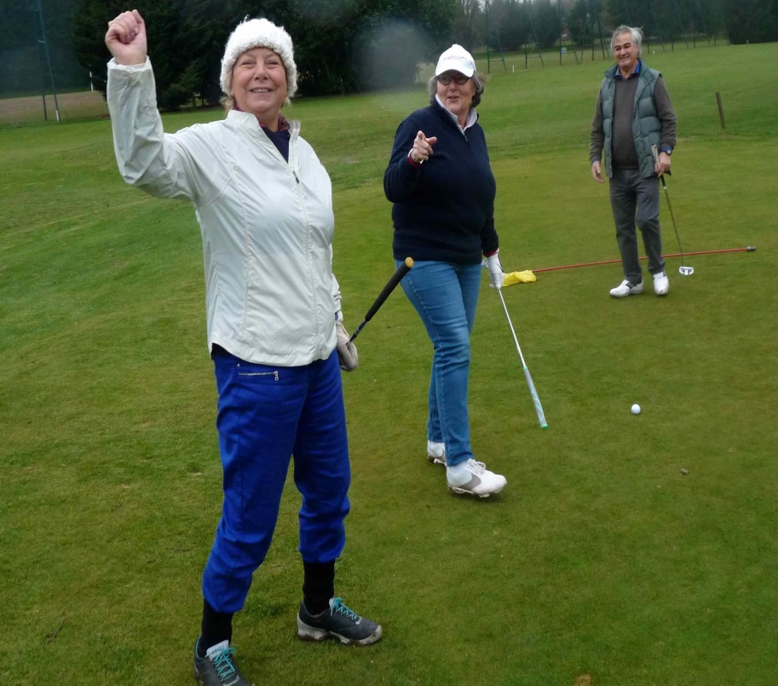

Coupe de la Chandeleur 2017
Au golf du Stade Français Haras Lupin (Vaucresson) – Mardi 2 février
Compétition amicale sur 9 T en sfd ind.
(avec 14 clubs)
28 participants

Slide 13
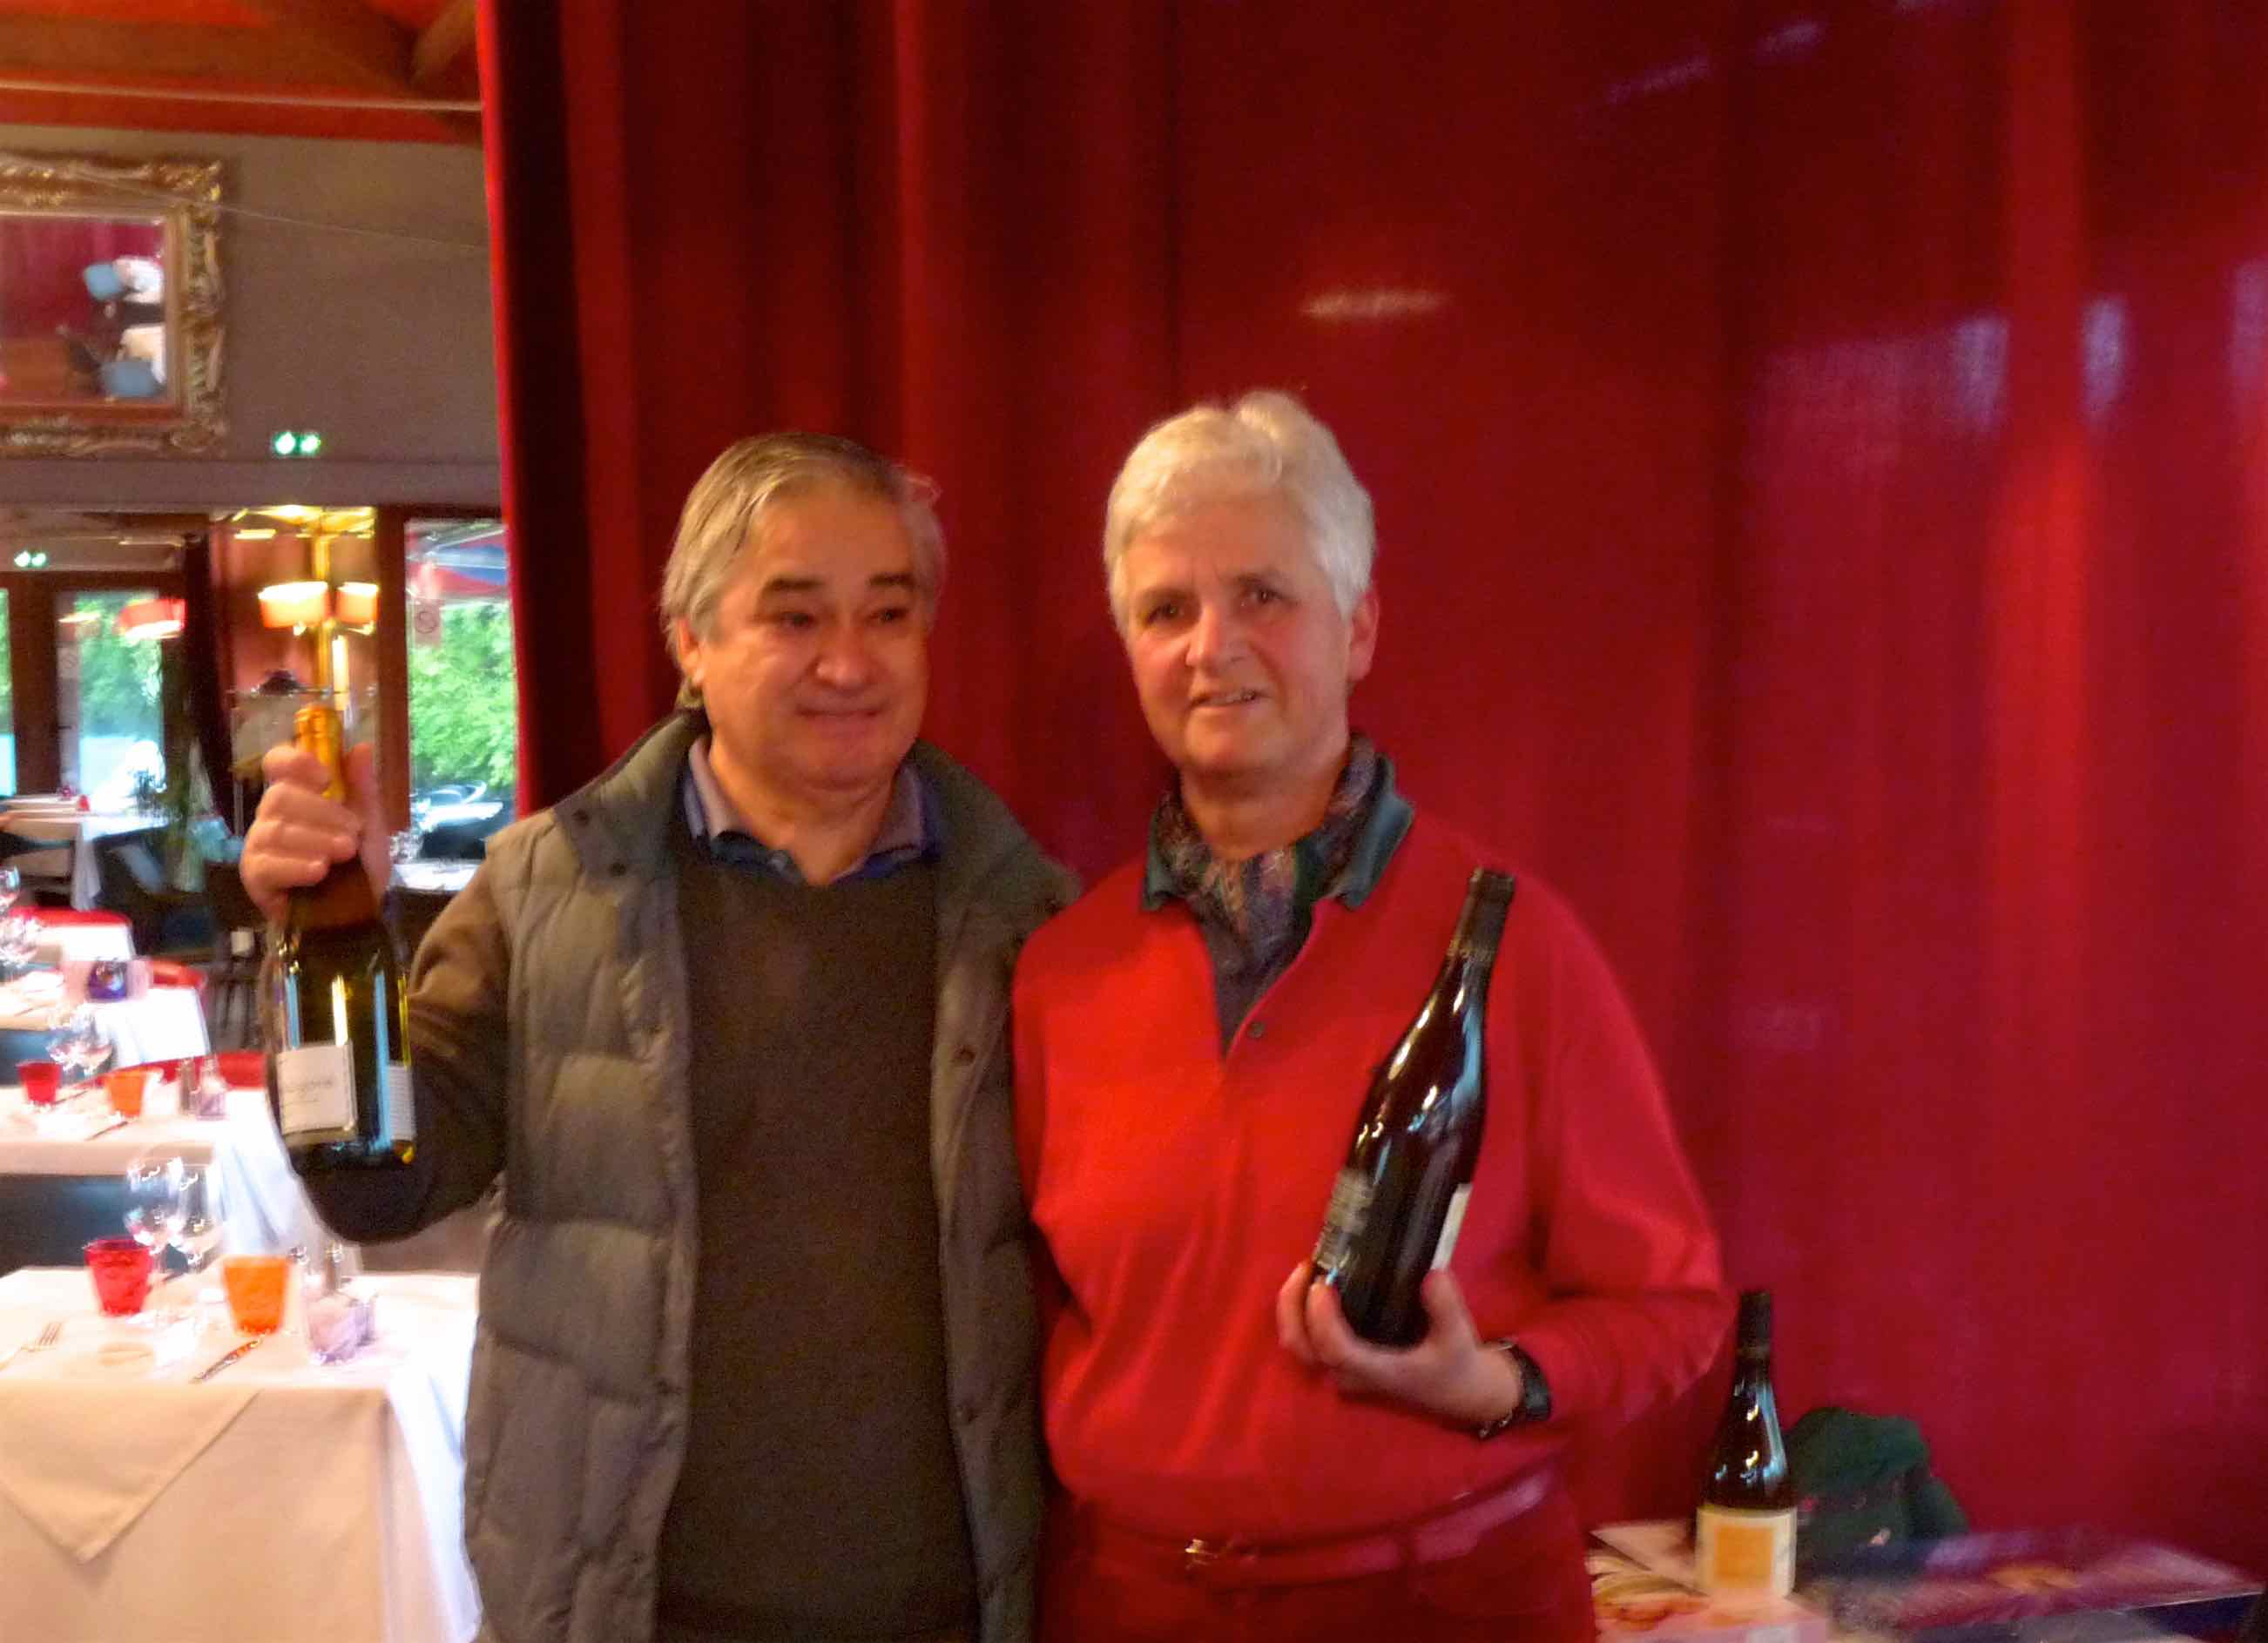
Coupe de la Chandeleur 2017
Au golf du Stade Français Haras Lupin
Palmarès:
1er en brut et net : Annie Rémy (nouvelle adhérente)
2ème en brut : Michel Vignau
3^{èmes} en brut : Marie-Christine Rateau
et François de Waroquier
2ème en net : Marie-Christine Rateau
3^{èmes} en net : André Biche et Jean Clément

Slide 14
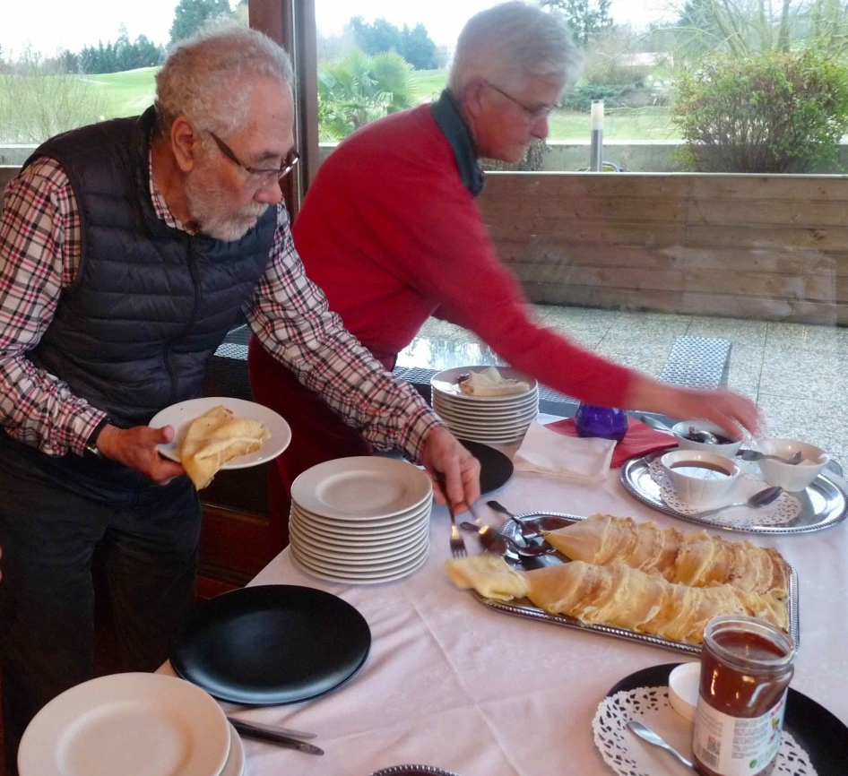

Coupe de la Chandeleur 2017
Au golf du Stade Français Haras Lupin
Un goûter de crêpes, cidre et chocolat chaud onctueux au restaurant le Swing.
28 participants

Slide 15
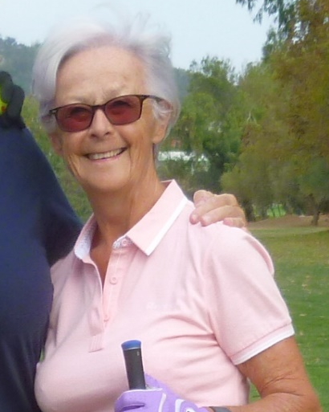
Sorties en semaine &Titus 2017 (mardi /mercredi)
  31 sorties les mardis ou mercredis (+7%)
  sur 19 golfs
  633 green-fees
  80% des membres ont participé (+14%)
  Soit :
21 participants en moyenne
(mini 14 – maxi 32)
M.A. THARREAU

Slide 16
SORTIES et TITUS 2017
19 Parcours joués
Béthemont
Boucles de Seine
Feucherolles
Forges les Bains
Fourqueux
Guerville
La Vaucouleurs « Vallons »
Le Tremblay
Marivaux
La Queue lez Yvelines
National « Aigle »
Saint Aubin
Saint Marc
Saint Quentin en Yvelines
Rochefort
Seraincourt
Villacoublay
Villarceaux
Villennes
Green-fee moyen : 32 €
M.A. THARREAU

Slide 17
TITUS CUP 2017
Joueurs Titus Cup
Ont participé à 10 sorties au moins :
15 Hommes
10 Femmes
M.A. THARREAU

Slide 18

TITUS CUP 2017
Podium final Dames
3ème Marie-Andrée Tharreau
(46,00 – 18 participations)
M.A. THARREAU

Slide 19

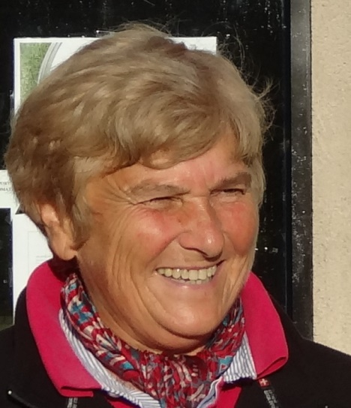
TITUS CUP 2017
Podium final Dames
3ème Marie-Andrée Tharreau
(46,00 – 18 participations)
2ème Brigitte de la Passardière
(47,00 – 14 participations)
M.A. THARREAU

Slide 20
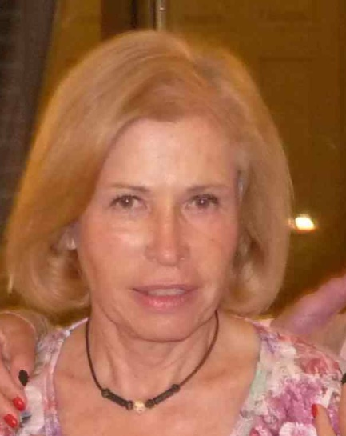
TITUS CUP 2017
Vainqueur Dames
1ère Catherine Delaume
(48,40 – 20 participations)
M.A. THARREAU

Slide 21
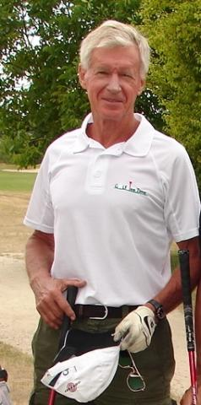
TITUS CUP 2017
Podium final Messieurs
3ème Jean-Pierre Borsoi
    (44,90 – 11 participations )
M.A. THARREAU

Slide 22
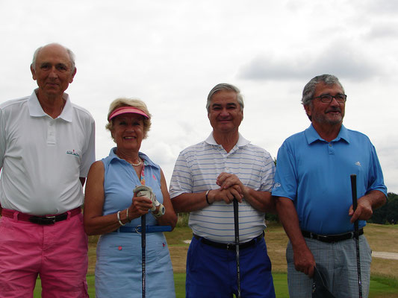
TITUS CUP 2017
Podium final Messieurs
3ème Jean-Pierre Borsoi
(44,90 – 11 participations)
2ème Michel Vignau
(46,00 – 19 participations)
M.A. THARREAU

Slide 23
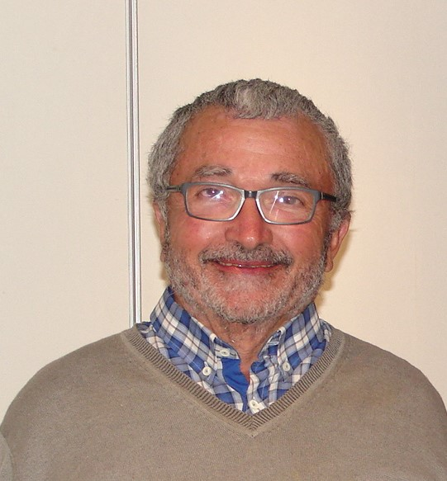
TITUS CUP 2017
Vainqueur Messieurs
1er : François Petit
(47,60 – 12 participations)
M.A. THARREAU

Slide 24
Week-ends 2017
3 week-ends dans l’année
49 membres GTT différents (soit 61% des membres) dont:
9 sont venus aux 3 week-ends,
13 sont venus aux 2 WE,
27 sont venus à un seul,
Une activité qui attire encore : 12 membres ont participé pour la 1ère fois.
La parité : 24 dames et 25 messieurs
Index moyen: 24,5
C. DELAUME

Slide 25
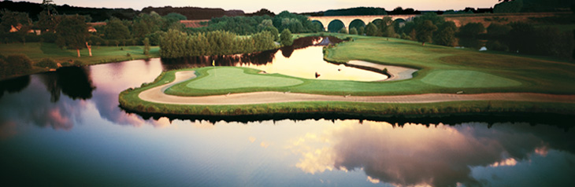
Week-ends 2017
Sablé – Solesmes (Sarthe)
Samedi 29 et dimanche 30 avril
33 participants, dont 31 golfeurs et 2 conjoints non golfeurs
C. DELAUME

Slide 26
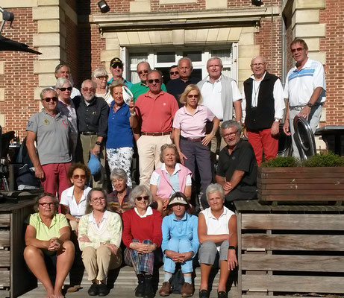
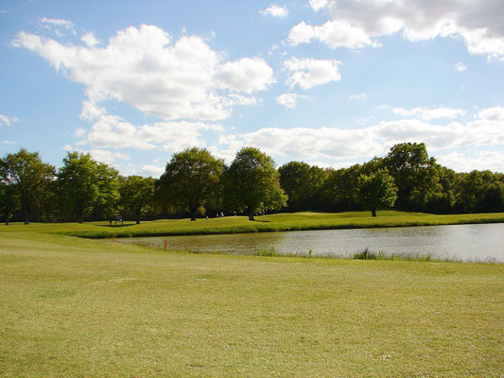
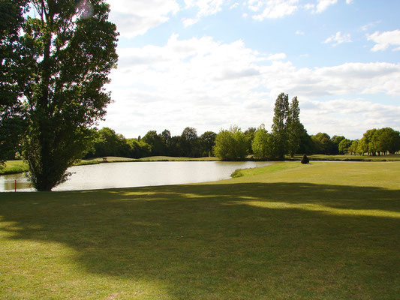
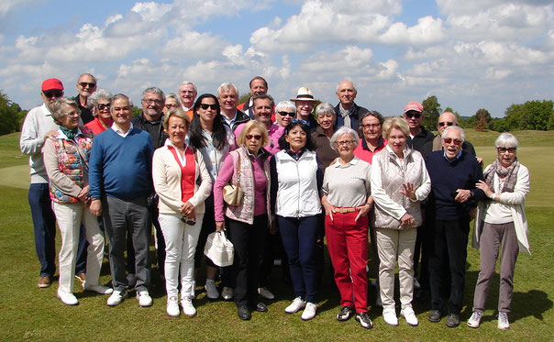
Week-ends 2017
Sablé-Solesmes: 29 et 30 Avril
Golf de Sablé sur Sarthe
31 participants
C. Delaume

Slide 27


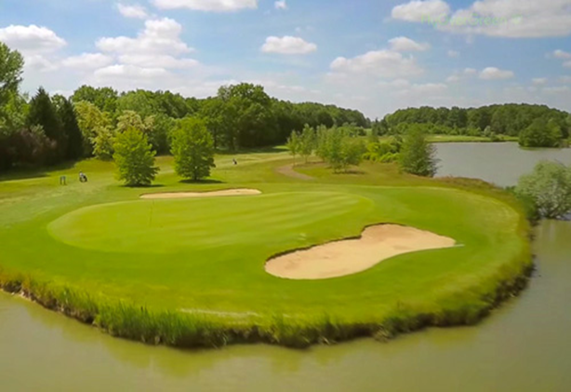


Week-ends 2017
Golf et œnologie en Bourgogne
Golf du Château d’Avoise (71)
Samedi et dimanche 20 et 21 mai
25 participants, dont 23 golfeurs et 2 conjoints non golfeurs
J.C. TERRENOIRE

Slide 28
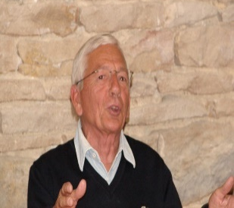
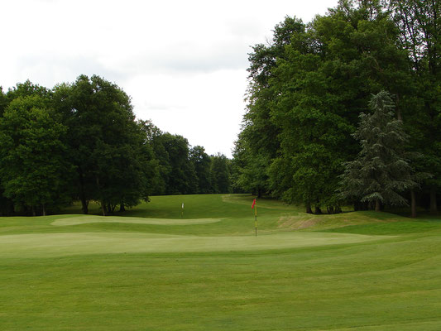
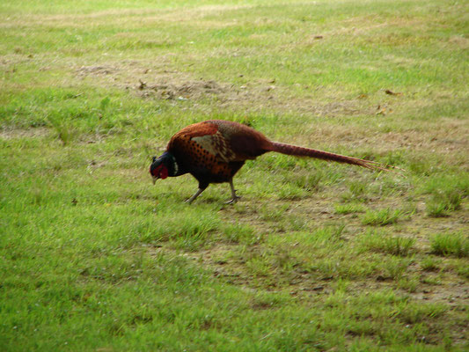
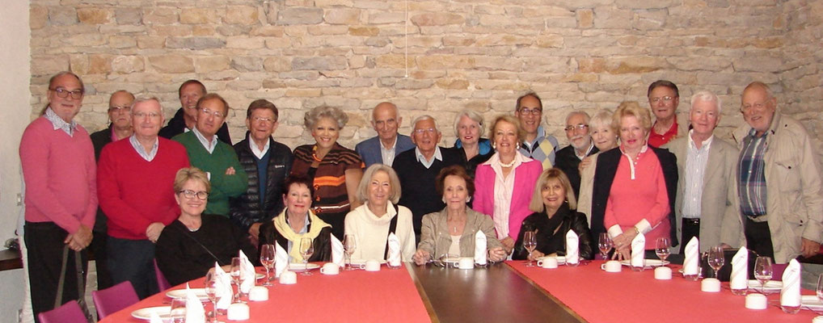
Week-ends 2017
Bourgogne-Montchanin : 20 et 21 Mai
Parcours du Château d’Avoise
Et « de la poule faisane »
25 participants
Jean Claude Terrenoire

Slide 29
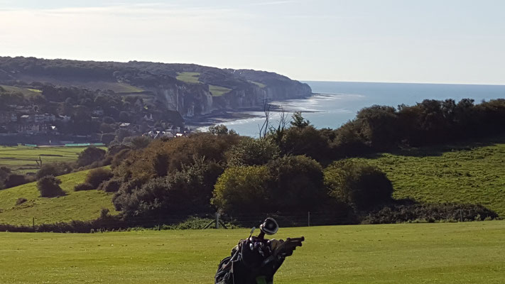
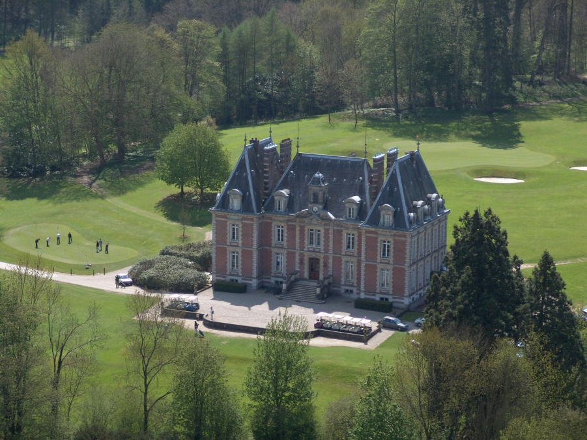
Week-ends 2017
Normandie – Dieppe : 22 et 23 septembre
Parcours Dieppe-Pourville
Parcours de Saint-Saëns
27 participants
C. DELAUME et A.BOURILLET

Slide 30
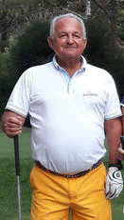
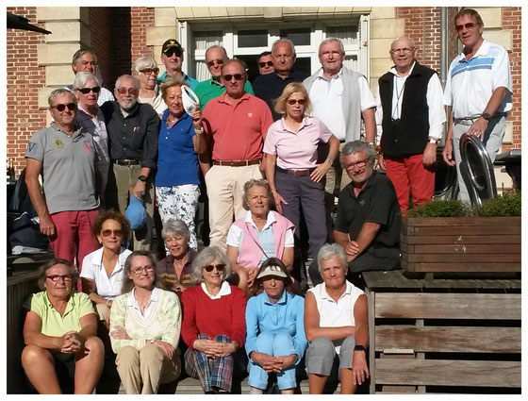
Week-ends 2017
Normandie : Dieppe et Saint-Saëns
22 et 23 septembre
C. DELAUME et A.BOURILLET

Slide 31
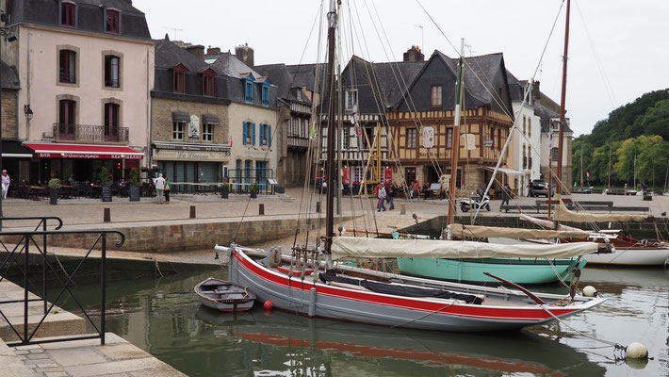
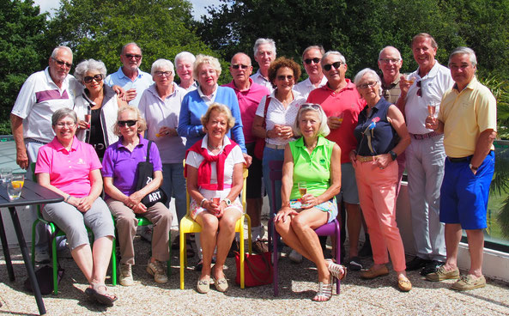
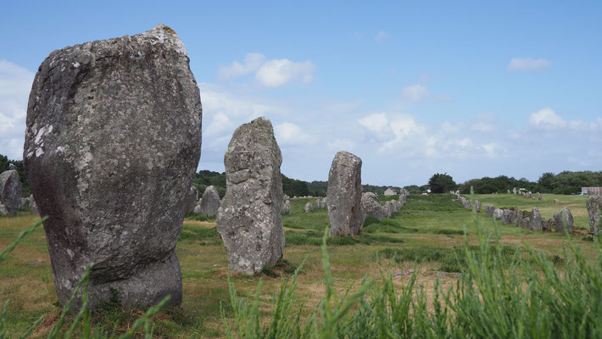
Voyage Printemps 2017
Bretagne-Morbihan 06-09 juin
23 membres GTT golfeurs
10 hommes et 13 femmes
B.ANDRIOT

Slide 32
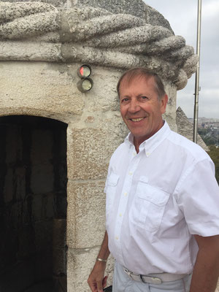
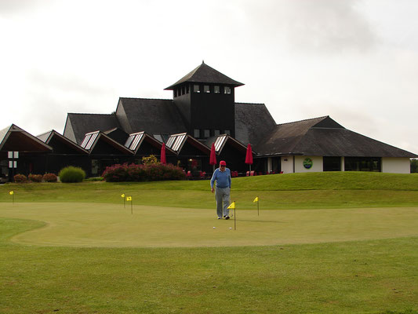
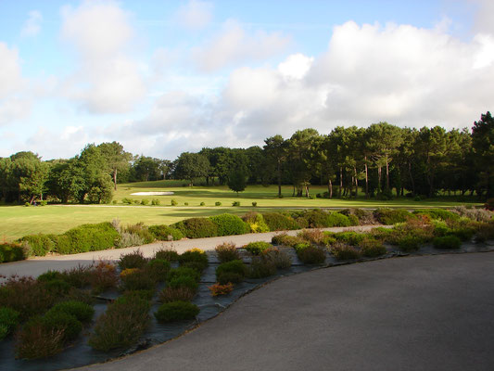
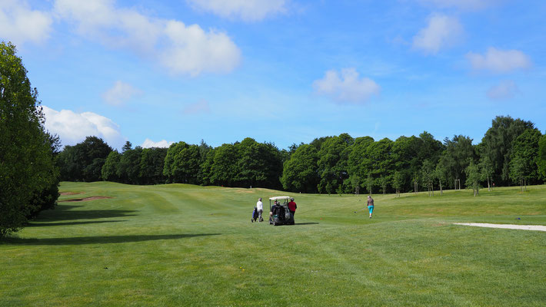
Voyage Printemps 2017
Morbihan
Golf de Val Queven
Golf de Baden
Golf de Saint-Laurent
B.ANDRIOT

Slide 33
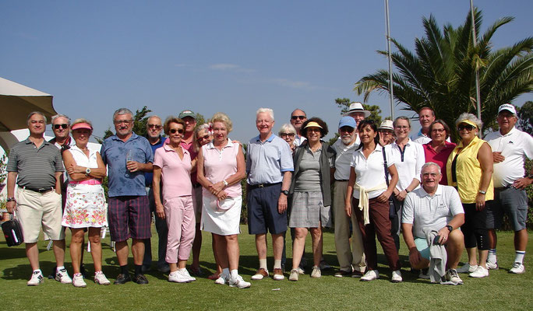
Voyages 2017
Portugal-Lisbonne : 9 au 16 octobre
20 membres GTT golfeurs
3 accompagnants
B. ANDRIOT

Slide 34
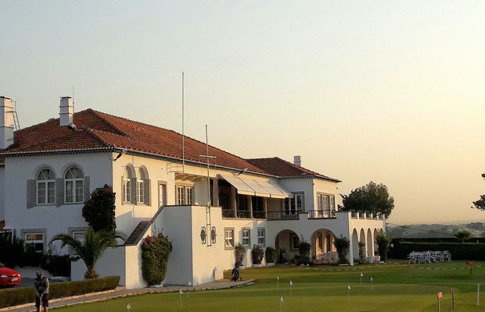
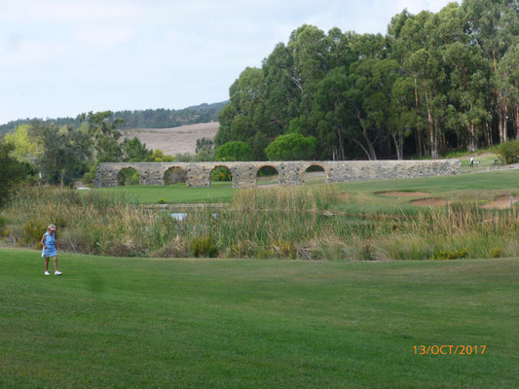
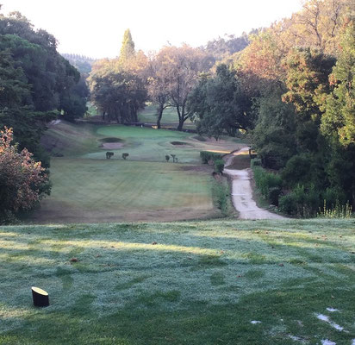
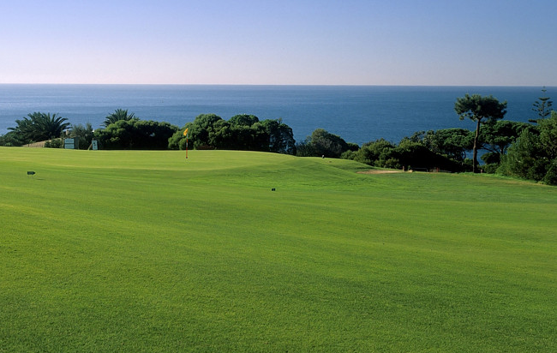
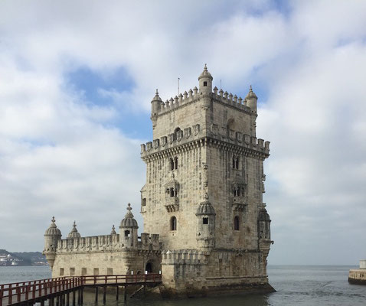
Voyages 2017
Portugal-Cascaïs
Golf d’Estoril
Golf de Penha Longa
Golf de Lisbonne
+
Golf de Da Marinha
Excursion dans la belle ville de Lisbonne
B. ANDRIOT

Slide 35
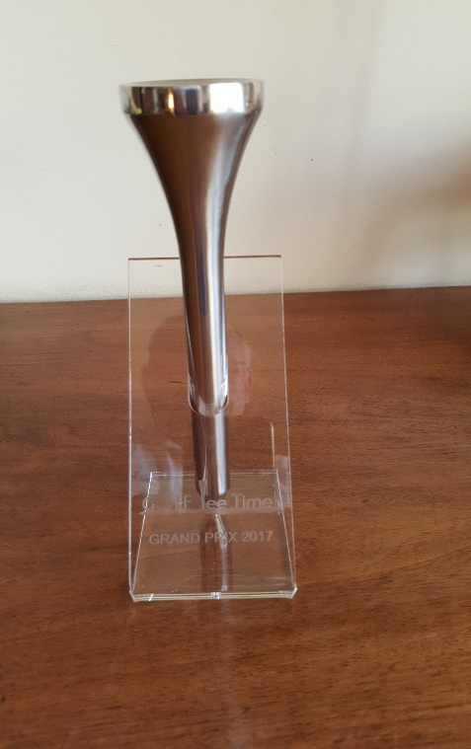
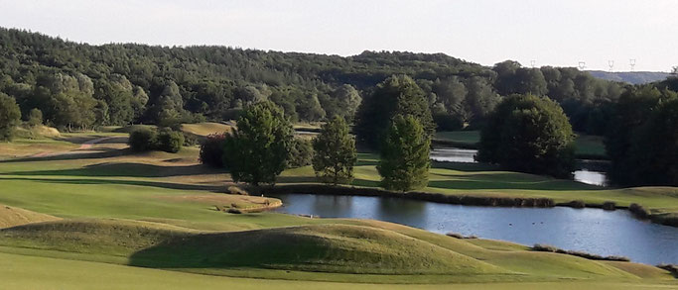
Grand Prix 2017
Golf de Courson-Stade français
Vendredi 23 et Samedi 24 juin 2017
Conditions météo exceptionnelles
Vendredi : 30 participants
Samedi : 16 joueurs rejouent dans de très bonnes conditions.
F.de Waroquier

Slide 36
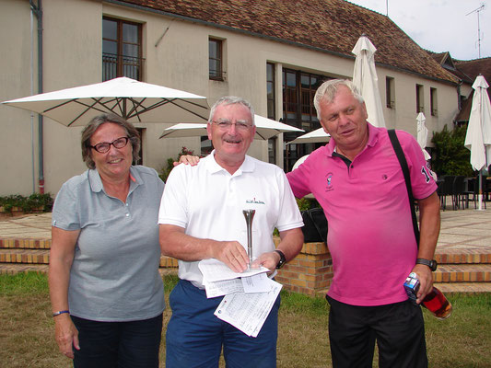
Grand Prix 2017
Golf de Courson-Stade français
23 – 24 juin 2017
3ème : Philippe Belin
F de Waroquier

Slide 37
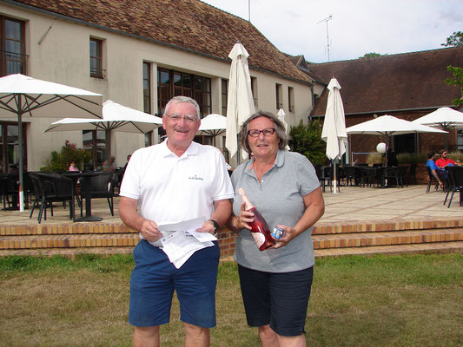
Grand Prix 2017
Golf de Courson-Stade français
23 – 24 juin 2017
3ème: Philippe Belin
2ème: Sophie Hude-Tarbé
de Saint Hardouin
F. de Waroquier

Slide 38
Grand Prix 2017
Golf de Courson-Stade français
23 – 24 juin 2017
3ème : Philippe Belin
2ème : Sophie Hude-Tarbé de St Hardouin
Vainqueur : François de Waroquier
F. de Waroquier

Slide 39




Grand Prix 2017
Golf de Courson-Stade français
23 – 24 juin 2017
Après le dîner du vendredi soir qui a réuni 37 membres de Golf Tee Time, les 16 finalistes, conjoints et supporters ont été conviés le samedi après midi à un cocktail offert par GTT, pour la remise des prix sur la terrasse du club-house……….
F. de Waroquier

Slide 40

Championnat de Match-Play 2017
24 participants Inscrits
Sur le parcours de Rochefort en Yvelines
Frank Seemuller
      est battu en finale par
S. GRUNWALD

Slide 41


Championnat de Match-Play 2017
Sur le parcours de Rochefort en Yvelines
Frank Seemuller
      est battu en finale par
Sylvie Huber
S. GRUNWALD

Slide 42

Compétitions 2017
21 membres de GOLF TEE TIME ont joué pour l’équipe GTT
dans les deux compétitions CIDFA et RFST
F. PETIT

Slide 43
10 Parcours joués en 2017
Villennes
Guerville
St Quentin en Y Tremblay/Mauldre
Feucherolles
Saint Aubin
Boucles de Seine
Seraincourt
Vaucouleurs
Gadancourt
F. PETIT

Slide 44
Compétitions 2017
CIDFA (Challenge IDF Associatif)
5 associations : AAEM Association des Anciens de l’Espace et du Militaire
GCJJ Golf Club de Jouy en Josas
BDS Association du Golf des Boucles de Seine
GDY Golf de l’Yvette
GTT Golf Tee Time
F. PETIT

Slide 45
Compétitions 2017
CIDFA (Challenge IDF Associatif)
5 associations : AAEM Association des Anciens de l’Espace et du Militaire
GCJJ Golf Club de Jouy en Josas
BDS Association du Golf des Boucles de Seine
GDY Golf de l’Yvette
GTT Golf Tee Time
Résultat : GTT 4ème
F. PETIT

Slide 46
Compétitions 2017
RFST (RENAULT Flins Senior Tour)
7 associations : Gazelec
Tremblay
Maule
Matra
Boucles de Seine
Renault Flins
GTT
F. PETIT

Slide 47
Résultats RFST par parcours
Vaucouleurs (rivière) 199
Feucherolles 258
Gadancourt 263
Tremblay 310
Seraincourt 274
Boucles de Seine 267
Guerville 276
F. PETIT

Slide 48

Classement RFST 2017
Renault Flins 1923
GTT 1848
Boucles de Seine 1747
Matra
Gazelec
Tremblay
Maule
………………. GTT: 2ème
F. PETIT

Slide 49

Compétitions 2017
21 membres de l’équipe GTT ont joué sous la houlette
de notre vénéré capitaine François Petit.
Avec des performances………….
F. PETIT

Slide 50
RFST 2017
« La performance »
  Annick Vignau :
        48 net , 22 brut au Tremblay
F. PETIT

Slide 51


RFST 2017
Performances individuelles
  Luce Troutaud : 41 net au Tremblay
Sophie Hude-Tarbé de Saint Hardouin: 42 net à Feucherolles
Jean Claude Terrenoire : 27 brut à Seraincourt
F. PETIT

Slide 52

Site Internet
www.golfteetime.fr
Inscription
et suivi de l’inscription depuis le calendrier
S.Hude-Tarbé de St Hardouin et A. Biche

Slide 53

Forum des Associations de Boulogne-Billancourt
Dimanche 8 septembre
GOLF TEE TIME était présent comme les années précédentes
    Merci aux volontaires :
Marie-Andrée THARREAU
Catherine DELAUME
Hervé ROGER
Chérif SAIAH
François de Waroquier
F.de Waroquier

Slide 54


PARTENARIATS
Golf Exactitude
Golf Shop
Boulevard du golf
En plus des partenariats avec 3 magasins
Carte «My NatioCard»
du Golf National
-15% sur les prestations du Golf National
BlueGreen Card
-20% sur les green-fees BlueGreen
S. Grunwald et F. de Waroquier

Slide 55




Articles Golf Tee Time
A.Bourillet et MA. Tharreau

Slide 56
Ordre du jour
Rapport moral du Président sur l’exercice 2017
Approbation du rapport moral du Président
Lecture et approbation du rapport financier relatif à l’exercice du 1/11/2016 au 31/10/2017
Quitus au Trésorier
Perspectives pour 2018
Fixation du montant de la cotisation annuelle à 55€
Approbation du budget exercice 2017 – 2018
Election des Administrateurs
Questions diverses
F.de Waroquier

Slide 57
Ordre du jour
Rapport moral du Président sur l’exercice 2017
Approbation du rapport moral du Président
Lecture et approbation du rapport financier relatif à l’exercice du 1/11/2016 au 31/10/2017
Quitus au Trésorier
Perspectives pour 2018
Fixation du montant de la cotisation annuelle à 55€
Approbation du budget exercice 2017 – 2018
Election des Administrateurs
Questions diverses
F.de Waroquier

Slide 58
DOCUMENTS FINANCIERS
2016 / 2017
D. Doucet

Slide 59
EXERCICE 2016/2017 (DOCUMENTS COMPTABLES)
BILAN
ACTIF
PASSIF
STOCKS (balless+pitch,etc.) 812
REPORT 2016 10057
RESULTAT 2017 +474
TRESORERIE 9719
€
SITUATION NETTE 10531
Dont livret »a » 8000€
TOTAL 10 531
TOTAL 10 531
COMPTE DE RESULTAT
DEPENSES
RECETTES
Fournitures bureau 168,74
Site internet « JIMDO » 60,00
Assurance 183,07
Coupes/ trophées/dotations 2238,19
Frais d’ AGO 947,30
Frais postaux 35,60
Services bancaires -44,23
COTISATIONS 2017 3900,00
COTISATIONS 2018 100,00
TOTAL COT. 4000,00
Intérêts livret A 62,47
TOTAL 3588,67€
RESULTAT POSITIF 473,80€
TOTAL 4062,47€
TOTAL 4062,47€
TRESORERIE
En banque au 1er Novembre 2016 8848€
Résultat positif +474 Stocks « balles & vêtements » (2017-2016) +586 Débiteurs & Créditeurs divers (2016-2017)
En banque au 31 octobre 2017 9719€
-190
-------
D.Doucet

Slide 60
COMPTE DE RESULTAT 2016/2017 - BUDGET
REEL BUDGET
Fournitures bureau 169 350
Site « JIMDO » 60 70
Assurance 183 190
Coupes/ trophées 2238 2700
Frais d’ AGO 947 1000
Frais postaux 36 50
Services bancaires -44 80
2017
RAPPEL 2016
RAPPEL 2015
RECETTES
4600
COTISATIONS 2017/8 4000
4500
4575
Recettes diverses 62
69
38
4062 4500
4669
4613
DEPENSES
319
141
60
60
182
178
2552
2481
832
1231
0
28
81
123
3589 4440
4026
4242
RESULTAT +473 +60
+643
+
1371
D.Doucet

Slide 61
Ordre du jour
Rapport moral du Président sur l’exercice 2017
Approbation du rapport moral du Président
Lecture et approbation du rapport financier relatif à l’exercice du 1/11/2016 au 31/10/2017
Quitus au Trésorier
Perspectives pour 2018
Fixation du montant de la cotisation annuelle à 55€
Approbation du budget exercice 2017 – 2018
Election des Administrateurs
Questions diverses
F.de Waroquier

Slide 62
Ordre du jour
Rapport moral du Président sur l’exercice 2017
Approbation du rapport moral du Président
Lecture et approbation du rapport financier relatif à l’exercice du 1/11/2016 au 31/10/2017
Quitus au Trésorier
Perspectives pour 2018
Fixation du montant de la cotisation annuelle à 55€
Approbation du budget exercice 2017 – 2018
Election des Administrateurs
Questions diverses
F.de Waroquier

Slide 63
LES TROPHEES SOUS LES
FRIMATS en 2018

Slide 64



Trophée de la galette 2018
4ème édition au golf de Verrières le Buisson (91)
Mardi 16 janvier
Golf compact : 9T
1 putter et 3 clubs
Concours de putting
sur tapis
Goûter façon «auberge espagnole» avec galettes et pâtisseries maison
C. DELAUME

Slide 65


Coupe de la Chandeleur 2018
2ème édition au golf du Stade Français Haras Lupin (Vaucresson)
Mardi 6 février
Compétition amicale sur 9 T en sfd ind
avec 14 clubs et goûter autour de crêpes et chocolat chaud

Slide 66
Sorties en semaine et TITUS 2018
31 sorties, du 8 mars au 27 novembre 2018
essentiellement, le mardi :
3 caractéristiques pour 2018 :
Alternance totale des sorties en stableford individuel « Titus Cup » et des sorties avec des nouvelles formules de jeu variées……….
18 golfs différents
Possibilité offerte à nos alertes ’’vétérans’’
(+ 80 ans) de partir des boules « bleues »
Sophie Hude-Tarbé de St Hardouin

Slide 67
Sorties en semaine et Titus 2018
31 sorties, du 8 mars au 27 novembre 2018
essentiellement, le mardi :
Béthemont
Boucles de Seine
Feucherolles
Forges les Bains
Fourqueux
Guerville
La Vaucouleurs « Vallons et Rivière »
Le Tremblay
Marivaux
La Queue lez Yvelines
National « Aigle »
St. Aubin
St. Marc
Saint Quentin en Yvelines
Seraincourt
Rochefort
Villarceaux
Villennes
Sophie Hude-Tarbé de St Hardouin

Slide 68
Sorties en semaine et Titus 2018
31 sorties, du 8 mars au 27 novembre
Maintien des principes de 2017
Alternance de :
Sorties Titus Cup en stableford ind. (50% des sorties), avec classement à la journée et au cumul sur l’année.
et de
Sorties (50% des sorties) avec des formules variées,
par équipe: scramble à 2 ou 3, Texas scramble,
4 et 3 BMB, greensome, Course au drapeau…,
parties amicales
Sophie Hude-Tarbé de St Hardouin

Slide 69
Sorties en semaine et Titus 2018
  31 sorties, du 8 mars au 27 novembre
Rappel du maintien du choix pour les vétérans
Possibilité pour nos alertes ‘’vétérans’’ (+ 80 ans)
de partir des boules « bleues »
Ce sera valable pour toutes les sorties
(en sfd ind. et par équipe).
Le nombre de coups rendus sera calculé en fonction de ces départs spécifiques.
Sophie Hude-Tarbé de St Hardouin

Slide 70
TITUS CUP 2018
Rappel de la formule de cette compétition annuelle :
Seules les sorties « Titus cup » sont prises en compte,
Scores calculés sur chaque sortie Titus cup,
En stableford net et brut
Classement Dames et Messieurs (boules rouges, bleues et jaunes)
Affichage du classement après chaque sortie, dès la 7ème sortie vs 10ème sortie.
Sophie Hude-Tarbé de St Hardouin

Slide 71
Week-ends 2018
Une offre de 2 week-ends : Printemps et Automne
    1 week-end vendredi-samedi
    1 week-end samedi-dimanche
C. DELAUME

Slide 72
Week-ends 2018
Maintien:
Du concept: des WE à environ de 250 kms d’IDF, 2h de route et environ 230 € en chambre double…
Du principe de 2 WE, dont l’un au printemps, l’autre à l’automne avec 1 WE en bord de mer, et l’autre, dans les terres.
De la nouveauté 2017: 1 WE samedi – dimanche
et 1 WE vendredi - samedi
Innovations 2018 :
2 golfs inédits! Pour les 2 WE proposés: 2 golfs différents, dont 1 classique, déjà joué depuis plus de 4 ans et 1 nouveau, jamais proposé ….
Du choix au menu du dîner (2 entrées, 2 plats, 2 desserts…)
C. DELAUME

Slide 73

Week-ends 2018
Côte d’Opale avec 2 golfs prestigieux…..
Un week-end qui s’adresse aux golfeurs ‘’affutés’’
Au printemps : samedi - dimanche 5 et 6 mai
C. DELAUME

Slide 74


Week-ends 2018
Côte d’Opale avec 2 golfs prestigieux…..
Un week-end qui s’adresse aux golfeurs ‘’affutés’’
Au printemps : samedi - dimanche 5 et 6 mai
240 km de Boulogne-Billancourt – 2h40 via A16
Budget : 250 € en chambre double et supplément de 30 € en single
Hébergement à l’hôtel ‘’La Terrasse’’***
à Fort-Mahon Plage
Dîner dans sa brasserie ‘’Le Homard Gourmand’’
C. DELAUME

Slide 75

Week-ends 2018
Côte d’Opale avec 2 golfs prestigieux
Belle-Dune et Le Touquet
Au printemps :
samedi 5 et dimanche 6 Mai
C. DELAUME

Slide 76


Week-ends 2018
Côte d’Opale et 2 golfs prestigieux….
Golf de Belle Dune
Golf du Touquet- Parcours ‘’La Mer’’
Conditions de participation:
Nombre de places: 28 golfeurs et 18 chambres réservées car pont du 8 mai…
Conditions : index < 28 mais quelques places pour index 28-36
Date limite d’inscription : 15 Février 2018
C. DELAUME

Slide 77

Week-ends 2018
Belle-Dune (Somme)
Samedi 5 mai 2018
Links de 18 trous
230 km de Boulogne - 3h via A16
Date limite d’inscription : 15 Février 2018
C. DELAUME

Slide 78



Week-ends 2018
Le Touquet « La Mer » (Pas de Calais)
Dimanche 6 mai 2018
Links de 18 trous
250 km de Boulogne - 3h10 via A16
Date limite d’inscription : 15 Février 2018
C. DELAUME

Slide 79


Week-ends 2018
Bourgogne et Gâtinais
Roncemay et Vaugouard
À l’automne : Vendredi 21 et Samedi 22 septembre
C. DELAUME

Slide 80

Week-ends 2018
Golf et gastronomie en Bourgogne et Gâtinais
La vie de château…
Un week-end qui s’adresse aux golfeurs ‘’épicuriens’’
Domaine de Roncemay
  Golf 18T,
  restaurant gastronomique et hôtel ****
Domaine de Vaugouard
  Golf de 18T,
A l’automne: Vendredi 21 et Samedi 22 septembre
(WE précédant semaine de la Ryder Cup)
Conditions de participation:
Budget : 210 € en chambre double
et supplément single 35 €
Nombre de places : 28 golfeurs et 18 chambres réservées
Conditions : index < 36
C. DELAUME

Slide 81



Week-ends 2018
Gâtinais et Bourgogne
Domaine du Roncemay (Yonne)
Domaine de Roncemay ****
Golf 18T, restaurant gastronomique
et hôtel ****
A l’automne: Vendredi 21 septembre
153 km de Boulogne - 1h 50
C. DELAUME

Slide 82



Week-ends 2018
Gâtinais et Bourgogne
Domaine de Vaugouard (Loiret)
A l’automne: Samedi 22 septembre
105 km de Boulogne – 1h20
C. DELAUME

Slide 83




Voyage Printemps 2018
Alsace
du Mardi 5 au Samedi 9 juin 2018
Dans la jolie ville de Ribeauvillé située sur la route des vins.
Hôtel LE MENESTREL 3 étoiles (4 nuits en chambre double, formule petit déjeuner)
Mardi soir : arrivées indépendantes à l’hôtel et dîner tous ensemble dans un restaurant en ville.
B. ANDRIOT

Slide 84


Voyage Printemps 2018
Alsace
du Mardi 5 au Samedi 9 juin 2018
Mercredi : Golf Links de ROUFFACH - Panorama sur les Vosges et les vignes, parcours plat.
B. ANDRIOT

Slide 85


Voyage Printemps 2018
Alsace
du Mardi 5 au Samedi 9 juin 2018
.
Jeudi : Golf Club des BOULEAUX à Wittelsheim. Parcours légèrement vallonné avec des plans d’eau
L’ensemble situé dans une réserve ornithologique.
Le soir : dîner dans un restaurant en ville.
B. ANDRIOT

Slide 86


Voyage Printemps 2018
Alsace
du Mardi 5 au Samedi 9 juin 2018
Vendredi : Golf du KEMPERHOF à Plobsheim dans un cadre majestueux. Parcours d’exception avec 13 obstacles d’eau. Le Kemperhof est classé dans les cinq premiers du guide Rolex
Top15 des 150 meilleurs parcours sur les 32 000 que compte la planète.
B. ANDRIOT

Slide 87



Voyage Printemps 2018
Alsace
du Mardi 5 au Samedi 9 juin 2018
Vendredi soir : Remise des prix avec dotations + Dîner dans un restaurant typique Alsacien
(Tartes flambées, formule illimitée)
Samedi : Retour vers Paris
B. ANDRIOT

Slide 88

Voyage Printemps 2018
Alsace
du Mardi 5 au Samedi 9 juin 2018
Les prix comprennent :
4 nuits en chambre double (Parking gratuit sur place),
3 Green fee sur 3 parcours différents,
4 Dîners dans 4 restaurants différents de la région (Boissons incluses),
Une visite de cave avec dégustation chez un viticulteur local,
Une visite guidée de la vieille ville de Ribeauvillé durant 1h30 avec guide privatif.
Tarifs : Par personne ……………….. 590 €
Supplément Single ……….. 135 €
Réduction non golfeur …. 140 €
Pensez à organiser votre co-voiturage
B. ANDRIOT

Slide 89

Voyage Automne 2018
La Toscane (Italie)
Lundi 8 au lundi 15 Octobre
B. ANDRIOT

Slide 90

Voyage Automne 2018
La Toscane (Italie)
du 8 au 15 Octobre
Hôtel : « Una Poggio dei Medici »
Hôtel de style toscan et parcours de golf dans la vallée verdoyante du Mugello, près du village médiéval de Scarperia
et des villes toscanes les plus célèbres comme Florence, Sienne, Lucca.
70 chambres spacieuses élégamment obtenues par la restauration de vieilles fermes toscanes, prestigieux parcours de golf de 18 trous, bain turc, piscine extérieure et jacuzzi.
Ouvert en 1992, avec 18 trous, par 73, et un parcours de championnat d'une longueur de 6 468 mètres, le terrain du Club de golf « Una Poggio dei Medici » est l'un des plus prestigieux d'Italie.
B. Andriot et A.Bourillet

Slide 91






Voyage Automne 2018
Toscane
Les 3 golfs proches de Florence à découvrir :
Golf de Una Poggio de Medici
Golf de Ugolino
Golf de Pavionere
B. Andriot et A.Bourillet

Slide 92





Voyage Automne 2018
Toscane
Les 3 golfs à découvrir :
Golf de Una Poggio de Medici
Golf de Ugolino
Golf de Pavionere
B. Andriot et A.Bourillet

Slide 93



Voyage Automne 2018
Toscane
du 8 au 15 Octobre
20 golfeurs maximum
Index < 36
3 ou 5 journées de golf
Excursion à Florence
Hôtel Una Poggio dei Medici**** en ½ pension
1 dîner libre
Budget provisoire 1490€
B. Andriot et A.Bourillet

Slide 94
Championnat de MatchPlay 2018
Même règle qu’en 2017 :
les coups rendus seront les ¾ de la différence des handicaps de jeu
(i.e. tenant compte du par du parcours, des slopes et des SSS en fonction des marques de départs)
La finale se déroulera un jour de sortie en semaine avec :
    départ en premier devant les joueurs de Titus Cup
    Pot de convivialité à l’arrivée
Sophie Hude-Tarbé de St Hardouin et J. Delobel

Slide 95
Championnat de MatchPlay 2018
La liste des golfs sur lesquels seront, de préférence, jouées les rencontres, est :
  Villennes
  National « Aigle »
  Saint Marc
  Forges les Bains
  Guerville
… sauf accord des joueurs
Les joueurs décident ensemble des dates et lieux en fonction du planning général du matchplay sous l’aimable autorité de Jacques Delobel
Sophie Hude-Tarbé de St Hardouin et J. Delobel

Slide 96
Compétitions 2018
En 2018 nous reconduisons le programme de 2017 :
  CIDFA
  RENAULT Flins Senior Tour (RFST)
Avec comme Capitaine : Michel Lavraie
et Vice-Capitaine : Frank Seemuller
➔ il faut encore plus de joueurs potentiels pour renforcer notre équipe!!!
M.LAVRAIE

Slide 97
Grand Prix GTT 2018
22 – 23 juin 2018
Site : à confirmer
Liste des golfs : Marivaux, Forges les Bains, Béthemont, Rochefort…..
Compétition sur 2 jours soit 2 x 18 trous en stableford individuel
  Vendredi : tour éliminatoire suivi d’un dîner
Ne seront retenus que les 16 meilleurs joueurs en net + brut
  Samedi : second tour pour les 16 joueurs retenus avec cocktail de remise des prix où tous les participants sont les bienvenus.
Classement sur le cumul net + brut sur les 2 jours
F. de WAROQUIER

Slide 98
Ordre du jour
Rapport moral du Président sur l’exercice 2017
Approbation du rapport moral du Président
Lecture et approbation du rapport financier relatif à l’exercice du 1/11/2016 au 31/10/2017
Quitus au Trésorier
Perspectives pour 2018
Fixation du montant de la cotisation annuelle à 55€ pour 2018
Approbation du budget exercice 2017 – 2018
Election des Administrateurs
Questions diverses
F.de Waroquier

Slide 99
Ordre du jour
Rapport moral du Président sur l’exercice 2017
Approbation du rapport moral du Président
Lecture et approbation du rapport financier relatif à l’exercice du 1/11/2016 au 31/10/2017
Quitus au Trésorier
Perspectives pour 2018
Fixation du montant de la cotisation annuelle à 55€
Approbation du budget exercice 2017 – 2018
Election des Administrateurs
Questions diverses
F.de Waroquier

Slide 100
BUDGET
2017 / 2018

Slide 101
BUDGET 2017/2018
COTISATIONS 2018 4400€
DEPENSES
-Fournitures de bureau 180€
-Site « JIMDO » 70€
-Assurance 190€
-Coupes/trophées 2600€
-Forum des associations 200€
-Frais d’ AGO 1000€
-Frais postaux 40€
-Services bancaires 70€
TOTAL DEPENSES 4350€
RESULTAT 50€
D.Doucet

Slide 102
Ordre du jour
Rapport moral du Président sur l’exercice 2017
Approbation du rapport moral du Président
Lecture et approbation du rapport financier relatif à l’exercice du 1/11/2016 au 31/10/2017
Quitus au Trésorier
Perspectives pour 2018
Fixation du montant de la cotisation annuelle à 55€
Approbation du budget exercice 2017 – 2018
Election des Administrateurs
Questions diverses
F.de Waroquier

Slide 103
Candidats au Conseil d’administration de GTT par ordre alphabétique
Bernard Andriot
André Biche
Arnaud Bourillet
Catherine Delaume
Jacques Delobel
Daniel Doucet
François de Waroquier
Sophie Hude-Tarbé de Saint Hardouin
Michel Lavraie

Slide 104
Ordre du jour
Rapport moral du Président sur l’exercice 2017
Approbation du rapport moral du Président
Lecture et approbation du rapport financier relatif à l’exercice du 1/11/2016 au 31/10/2017
Quitus au Trésorier
Perspectives pour 2018
Fixation du montant de la cotisation annuelle à 55€
Approbation du budget exercice 2017 – 2018
Election des Administrateurs
Questions diverses
F.de Waroquier

Slide 105


Licence 2018
Prenez dès à présent votre licence
  dans votre club habituel pour ceux qui en sont membres
  sur le site de la FFGolf
et pour 2018 un changement pour votre Certificat médical
F.de Waroquier

Slide 106


En 2018 un changement pour votre Certificat médical
F.de Waroquier

Slide 107

Félicitations aux Champions 2017
Catherine
François
Sylvie
François
« Grand Prix »
« Match-play »
« Titus Cup »
F.de Waroquier

Slide 108

Nota : Le repas qui suivra est réservé aux membres qui se sont
inscrits avant l’Assemblée Générale.
F.de Waroquier

Slide 109
N’oubliez pas de remettre votre formulaire de
ré-inscription 2018 à la sortie de la salle…..

Slide 110
MERCI
Bonne Année golfique 2018
à tous
avec
F.de Waroquier

Slide 111

MERCI DE VOTRE ATTENTION
F.de Waroquier

